Slide 1





基於Procedural Automation之護理紀錄產生器
透過輸入的關鍵字，以Procedural Automation NLP架構
自動產生護理紀錄，提升醫院整體效率
透過人工智慧
解決醫院效率低落的問題
1.護理師手動輸入整篇護理紀錄費工耗時
2.常需撰寫重複性公文，讓人感覺疲乏
BEFORE
AFTER
護理師情境
沒有用我們的系統
護理師須全手動輸入整篇護理紀錄，費工又耗時。
用我們的系統
輸入關鍵字，其餘由AI自動生成，簡單又快速。
沒有用我們的系統
常需撰寫重複性公文，會讓人疲乏，效率低落。
用我們的系統
手動輸入重點文句
，AI重點文句推薦完整公文。
行政情境
Notes:
1.標題-黃字-黑字左-帶入兩種情境（護理師-行政情境）簡單帶過就好-最後說接下來的投影片會用一些簡單的動畫以及影片的方式來詳細的說明我們是如何解決這樣的一個狀況 以及詳細的呈現我們所採用的系統架構

Slide 2

概念發想
醫療量能逐漸不足，如何在相同時間中做更多事？
BEFORE
病人1：病患各項檢測正常，患者病強良好，辦理出院手續。
病人2：由急診推入，由院內護理人員陪伴進入，進行檢測，通道
順暢，患者意識清楚，無昏迷，安排院內檢查。
診斷：過敏水腫，入院治療。
AFTER
Input
昏迷
Excel
Output
由急診推床入，由院內護理人員陪伴入，由護理人員帶入檢測，管路順暢 。患者意識清楚，無昏迷，安排院內檢查。
診斷：過敏水腫，入院治療
陪伴進入
檢測，通道順暢
Export
2
Notes:
講護理師沒使用我們的系統會是怎樣的情形，在來就是介紹我們的使用者介面後講解護理師只要做簡單的輸入就可以有完整的護理紀錄輸出，最後再匯出到excel PDF或word

Slide 3

情境展示
護理師使用推薦系統之情境
3
Notes:
剛剛都是用動畫的方式介紹 現在來看看實際上的流程會是怎麼樣，首先護理師根據病患所描述的症狀ＸＸ然後輸入ＸＸ然後有輸出ＸＸ之後匯出ＸＸ

Slide 4







護理師情境
問題一：手動撰寫紀錄較費時，效率低落
BEFORE
紀錄時，護理師需手動撰寫整篇紀錄。
紀錄結束後，護理師需檢查並將其完善。
手動輸入錯誤率高且費
時，效率低落。
AFTER
紀錄時，護理師只需手動輸入重點文句。
AI透過重點文字產生合理的護理紀錄架構。
護理師只需修改部分內容，不需整篇撰寫，節省時間。
4

Slide 5

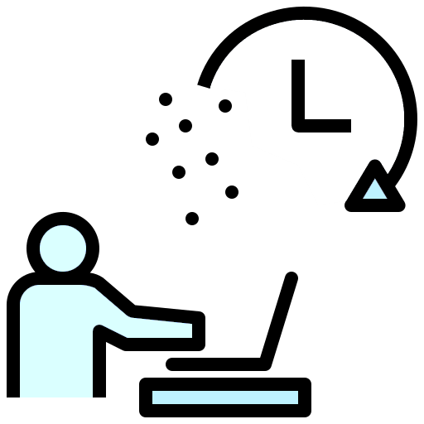
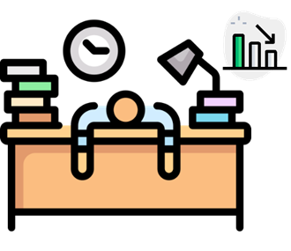



行政情境
問題二：重複性業務多，易感到疲乏
BEFORE
行政人員需手動撰寫整篇公文。
重複手動撰寫浪費時間。
公文重複性高，不斷重複輸入也易使人疲乏。
AFTER
只需手動輸入重點文句，並選擇公文格式。
AI依照對應的格式及重點文句推薦完整公文。
AI產生速度快且正確率高，提升效率。
5

Slide 6
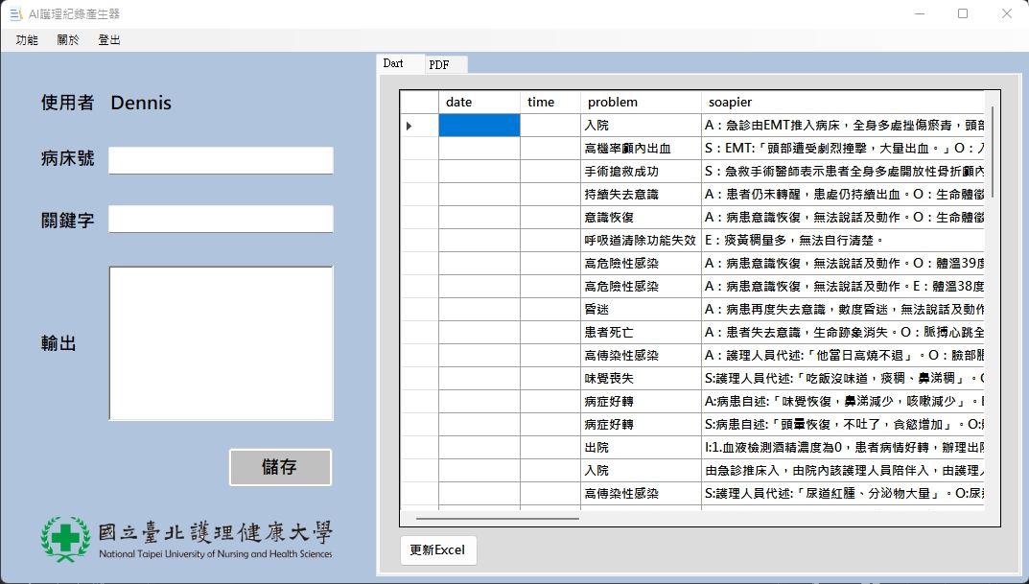
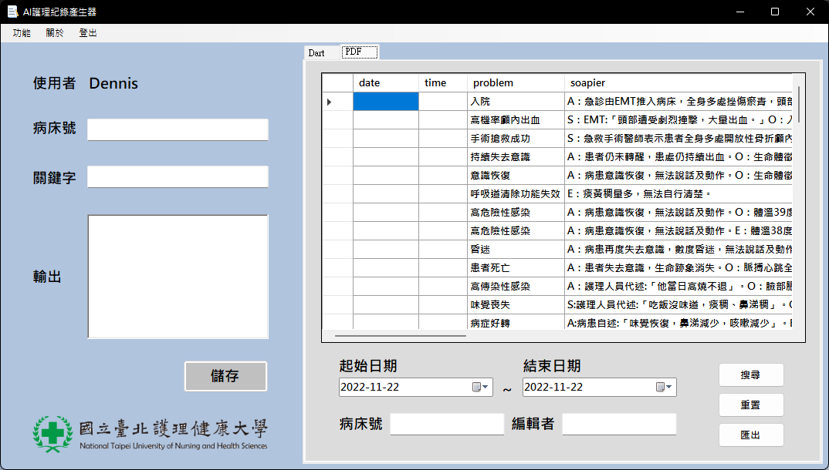
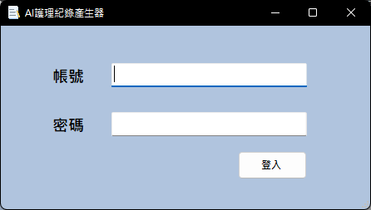
畫面展示
GUI介紹 & 使用步驟
使用C#設計整個UI，後端處理的部分則是用Python來處理，三步驟使用
AI透過關鍵字自動產生文句
修改後即可將護理紀錄匯出至excel檔
01
輸入患者症狀關鍵字
02
03
6
Notes:
我們是使用C#作為前端語言來設計整個UI，後端處理的部分則是用Python來處理。 使用者開啟系統後會需要先進行登陸，登陸過後就會進入主要視窗
[22:45]主要視窗的左半邊為護理紀錄產生系統，(照step 1 2 3 4念)，右半邊為預覽及匯出PDF系統
匯出至PDF系統可由病床號或編輯者作為搜尋條件來篩選要匯出成PDF檔的護理紀錄

Slide 7
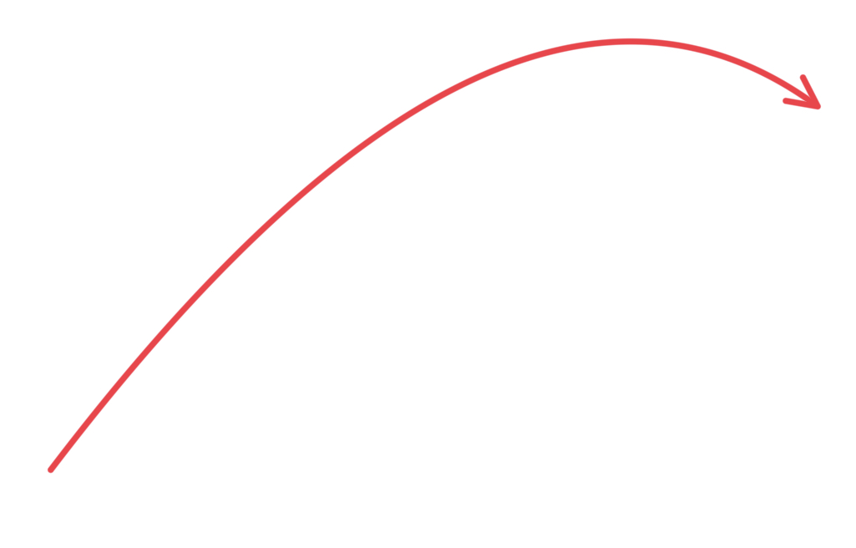
系統架構
我們採用推薦系統架構 :
找尋最接近INPUT的歷史紀錄作為最後的完整文本輸出
Input
Output
照射結果正常，
患者回家自行觀察，
辦理出院手續。
出院
範本二
患者想出院
進入Recommendation System
進行運算
Return value
Y軸
Predict Vector
1.計算Predict Vector
2.透過內建範本可得另外四條Vector
3.找出其中與Predict Vector夾角最小的範本
(透過cosθ之計算可得)
範本一
掃描結果正常，患者病情好轉，須在院內觀察兩天。
範本二
照射結果正常，患者回家自行觀察，辦理出院手續。
範本三
病情狀況良好，出血狀況改善，但需要持續觀察。
範本四
心臟狀況好轉，患者回家觀察。
X軸
Notes:
https://andy6804tw.github.io/2020/10/24/tf-gru-weight/
使用推薦系統－輸入-進行運算-顯示直角坐標-然後會有預測向量-根據輸入以及先前的訓練資料假設有四種範本 其中包含關鍵字 出 院 出院，根據角度XXX然後選出對應輸入-然後改成患者想出願 –有XX輸入 礙於不是if等而是推薦系統xxx

Slide 8
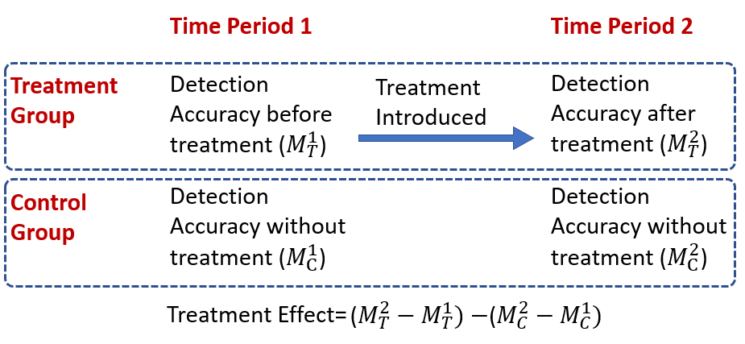
研究方法
透過【事前及事後設計法】來驗證我們提出的方法符合研究目標設定
本專題採取實驗研究法，研究設計為【事前及事後比較法(before-after comparison)】，以驗證本專題演算法(algorithm)可有效幫助醫事人員增進整體工作效率下圖為實驗設計，實驗目的為【比較使用AI輔助前後整體效率差異】。
MB 護理師全手動輸入 | X 使用產生器 | MA AI輔助產生
Treatment Effect = MA - MB
R1 醫師手動輸入 | MB1 | X | MA1
R2 AI輔助輸入 | MB2 |  | MA2
* MA:事後測量 ; MB:事前測量 ; X:處理
8
Notes:
加點酷酷的工具
https://zhuanlan.zhihu.com/p/125723048

Slide 9
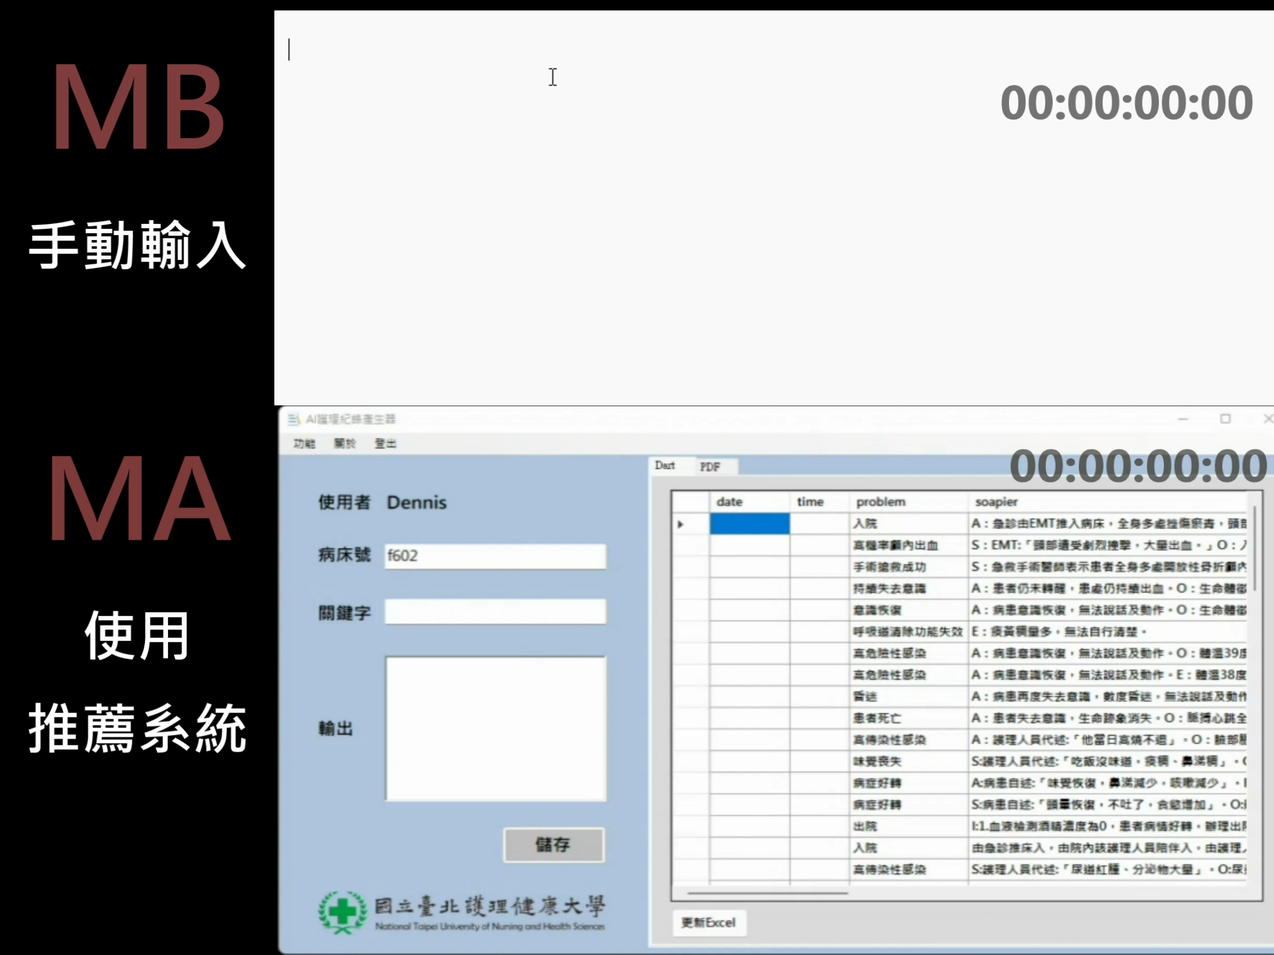
使用推薦系統後，我們省下了 62 % 的時間!
Treatment Effect = 18.11(MA) – 47.21(MB)=-29.1(sec.)
影片展示
9
Notes:
唸標題 放影片 –上方是ＭＢ下方MA 在MA的部分（講步驟）最後得到XX時間，在來看到上面是傳統護理師XX這樣的缺點ＸＸ而且還有ＸＸ最後時間ＸＸ然後得到最後treat為-29.1

Slide 10



預期效益
下列是我們在不同領域的延伸應用
訓練司法院相關文件，可以生成對應書狀範例
若是將圖片像素進行序列化，以訓練的格式進行儲存，也會生成各式各樣有趣的圖片。
使用文本產生器訓練聊天機器人，讓機器人回覆更人性化。

Slide 11
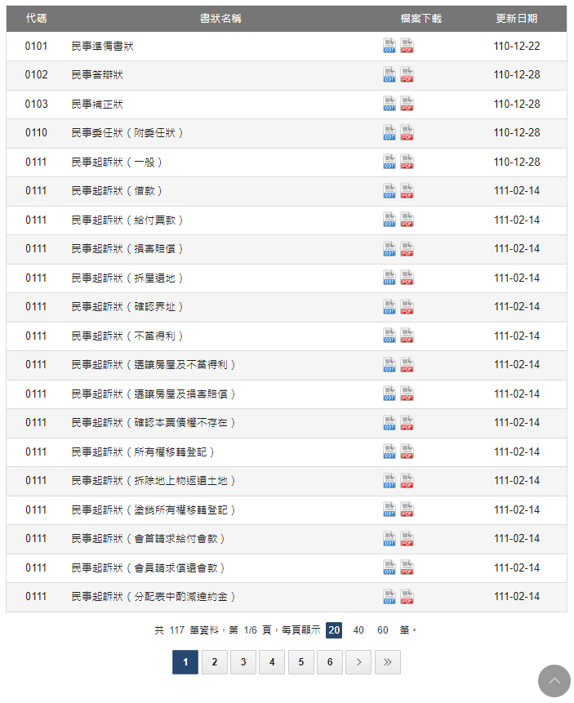
預期效益
以生成法律相關文件為例
Input
房屋起訴狀
Word
AFTER
Output
民事起訴狀(遷讓房屋及不當得利)
Download
民事起訴狀(遷讓房屋及損害賠償)

Slide 12
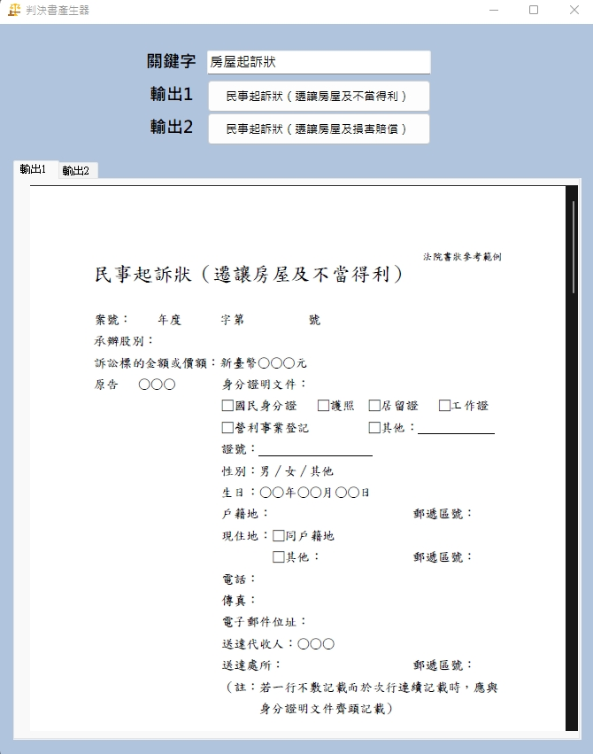
畫面展示
生成法律相關文件之應用情境
12

Slide 13



我們的護理紀錄產生器節省了62%的時間
解決了手動輸入資料耗時的問題
解決了重複性業務使人疲乏的問題
還能應用於各式文章的產生
結論
透過歷史及爬蟲產生的資料，訓練出AI護理紀錄產生器並應用在醫療及行政事務上。
有時候看似無關緊要工作，長期累積下來會浪費不少時間，也容易出現各種問題。
此時就需要一個AI輔助的自動化程式協助完成。
13
Notes:
加個甘特圖

Slide 14
FINISH
謝謝大家
THANK YOU FOR LISTENING

